Slide 1
Android界面编程（2）
单位换算与UI适配
钱进
软件与数据工程研究中心
EMAIL： QIANJIN@SDU.EDU.CN
Notes:
无论看上去多么美观的UI界面，开始都是先创建容器，然后不断向容器汇中添加界面组件，最后形成一个美观的UI界面。

Slide 2
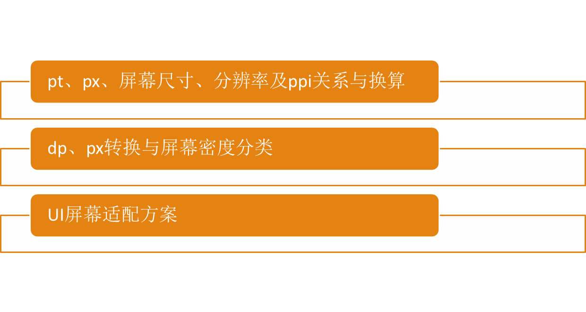
课程概要

Slide 3
pt、px、屏幕尺寸、分辨率
及ppi关系与换算
pt（point）：磅，一个标准的固定长度单位，大小为1/72英寸。主要用于印刷与平面设计。1inch = 2.54cm=72pt
px（pixel）：像素，组成屏幕图像的最小点，一个相对大小单位。同尺寸屏幕中像素越小越多，代表分辨率越高，反之越低。
换算公式： 1pt= (ppi / 72) x px

Slide 4
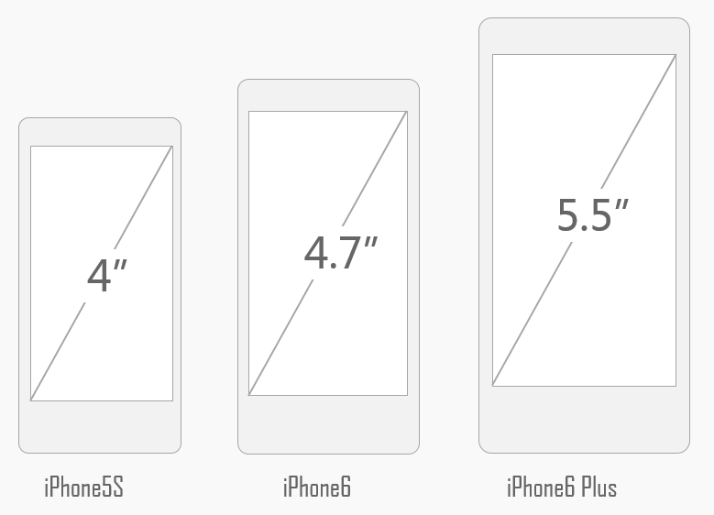
pt、px、屏幕尺寸、分辨率
及ppi关系与换算
屏幕尺寸（Screen Size）：屏幕物理尺寸，指屏幕对角线长度，而不是屏幕宽度或高度。单位为英寸、如2.8英寸、4英寸、5英寸等。Android把所有的屏幕大小分为四种尺寸：小，普通，大，超大(分别对应：small, normal, large, extra large)

Slide 5
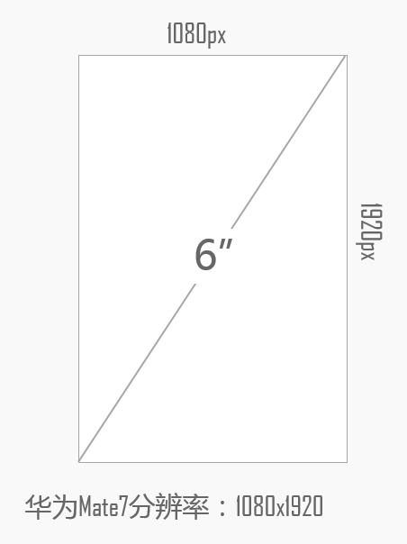
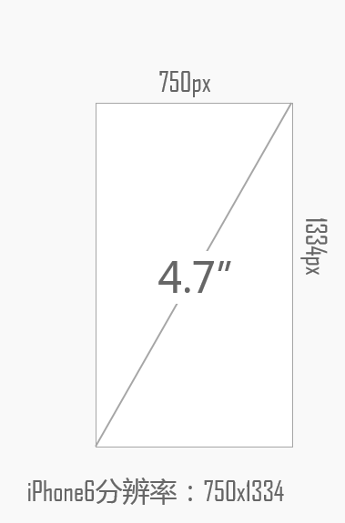
pt、px、屏幕尺寸、分辨率
及ppi关系与换算
分辨率（Resolution）：屏幕拥有像素的总数以及屏幕水平（宽）和垂直（高）方向的像素数量。

Slide 6
pt、px、屏幕尺寸、分辨率
及ppi关系与换算
ppi（pixels per inch）：屏幕密度，指每英寸所拥有的像素数/每英寸像素。ppi数值越高，即代表显示屏能够以越高的密度显示图像。显示的密度越高，拟真度就越高。
计算公式： PPI=√（X^2+Y^2）/ Z
X：垂直像素数；Y：水平像素数；Z：屏幕尺寸
用长跟高的像素数计算出对角方向的像素数（直角三角形），然后再用对角的像素数除以屏幕尺寸就是ppi了
当你拿的手机距离你约25-30厘米，如果手机ppi达到300以上，你的眼睛将无法分辨出像素点。这就是苹果提出的视网膜屏幕。

Slide 7
pt、px、屏幕尺寸、分辨率
及ppi关系与换算
dpi（dots per inch）：印刷计数单位，指每英寸所能印刷出来的网点数。衡量打印机打印精度的主要参数之一，值越大，表明打印机的打印精度越高。
电脑图片为72dpi 。但印刷图片dpi参数最好是300dpi以上。如果冲洗5x7英寸的照片，dpi是300，照片需达到（5x300）x（7x300）= 1500 x 2100像素。
dpi=ppi

Slide 8
pt、px、屏幕尺寸、分辨率
及ppi关系与换算
pt：磅/点。固定长度单位。1pt=1/72inch=2.54cm。
px：像素。组成电子屏幕图像最小单位。相对大小单位。
屏幕尺寸：屏幕对角线长度。单位为英寸/inch。
分辨率：屏幕宽度方向和高度方向像素数量，如750x1334。单位为px。
ppi/dpi：屏幕密度单位。每英寸所拥有的像素数。电子屏上ppi=dpi。

Slide 9
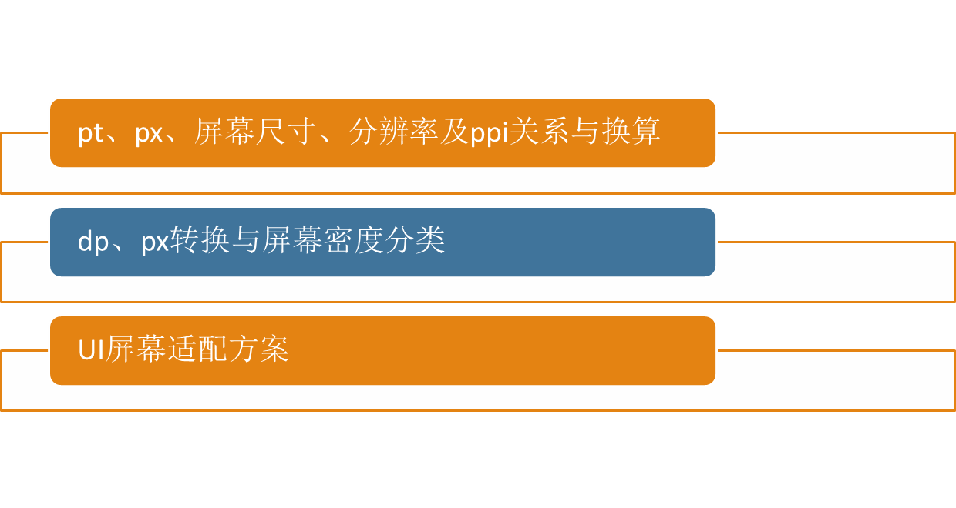
课程概要

Slide 10
dp、px转换与屏幕密度分类
dp（Density-independent Pixels）：与密度无关的像素单位。Android开发虚拟单位。在每英寸160点的显示器上，1dp = 1px。
dip（Device Independent Pixels）：设备独立像素单位。 Android开发虚拟单位。多用于Android示例计数单位。
dp=dip

Slide 11
dp、px转换与屏幕密度分类
sp（Scale-independent Pixels）：Android字体大小虚拟单位。在每英寸160点的显示器上，当文字大小为100%时，1sp = 1px。
按Android开发原则，文字的尺寸一律用sp单位，非文字的尺寸一律使用dp单位。例如textSize=“14sp”、layout_height=“40dp”。

Slide 12
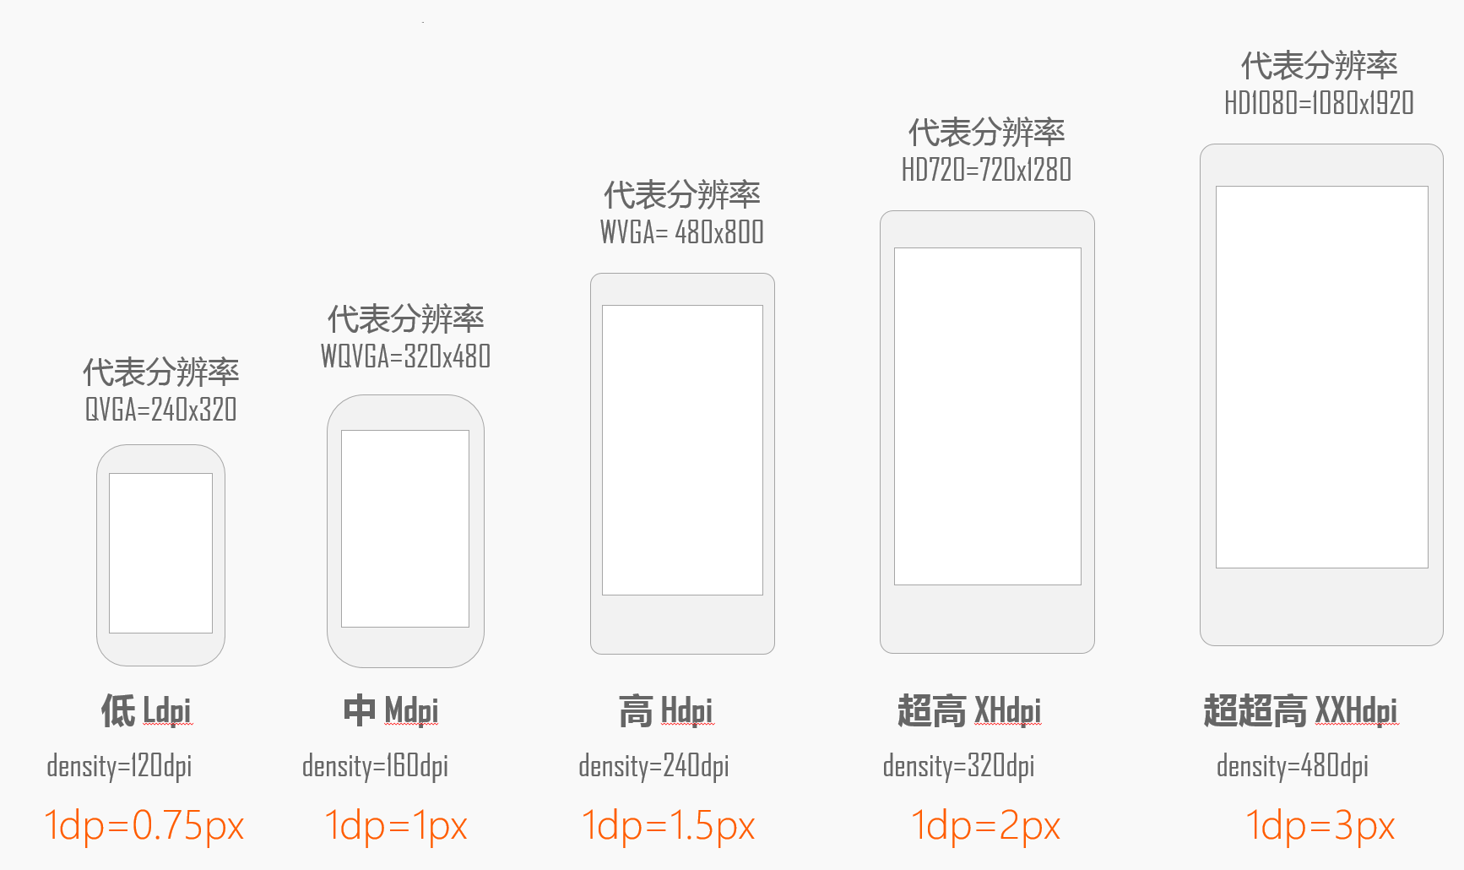
dp、px转换与屏幕密度分类

Slide 13
dp、px转换与屏幕密度分类
dp与px转换公式：
dp=(160/ppi) x px px=dp x ppi /160
密度等级 | 分辨率/px | 逻辑密度/ppi | 逻辑宽度/dp | 代表手机 | 真实密度
Ldpi-0.75 | 240x320 | 120 | 320 | 绝迹 | \
Mdpi-1 | 320x480 | 160 | 320 | iPhone3S / 3.5英寸 | 164.83
Hdpi-1.5 | 480x800 | 240 | 320 | 小米1 / 4.7英寸 | 198.5
XHdpi-2 | 720x1280 | 320 | 360 | 小米红米 / 4.7英寸 | 312.47
XXHdpi-3 | 1080X1920 | 480 | 360 | 华为Mate7 / 6英寸 | 367.15
XXXHdpi-4 | 1440x2560 | 640 | 360 | 三星GALAXY S7 / 5.1英寸 | 575.92

Slide 14
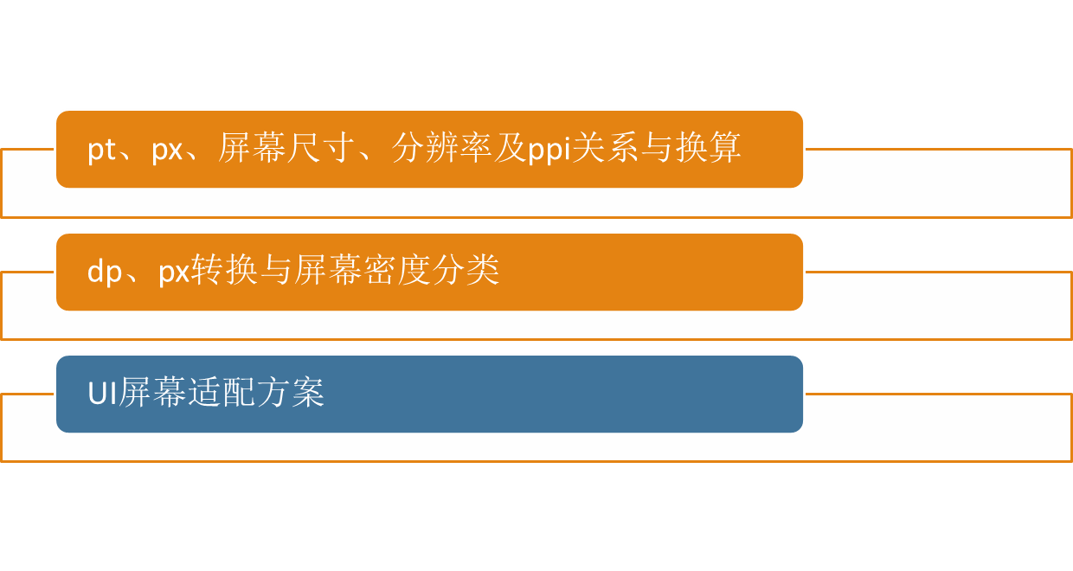
课程概要

Slide 15
UI 屏幕适配方案
密度等级 | 分辨率/px | 逻辑密度/ppi | 逻辑宽度/dp | 代表手机 | 真实密度
Ldpi-0.75 | 240x320 | 120 | 320 | 绝迹 | \
Mdpi-1 | 320x480 | 160 | 320 | iPhone3S / 3.5英寸 | 164.83
Hdpi-1.5 | 480x800 | 240 | 320 | 小米1 / 4.7英寸 | 198.5
Xhdpi-2 | 720x1280 | 320 | 360 | 小米红米 / 4.7英寸 | 312.47
XXHdpi-3 | 1080X1920 | 480 | 360 | 华为Mate7 / 6英寸 | 367.15
XXXHdpi-4 | 1440x2560 | 640 | 360 | 三星GALAXY S7 / 5.1英寸 | 575.92
尽可能适配大部分用户。
能实现承上启下。
符合设备发展趋势。
经济实用。

Slide 16
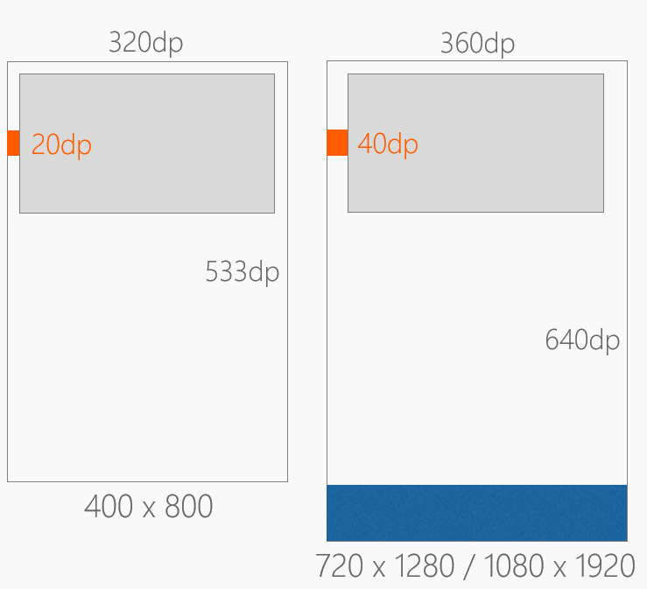
UI 屏幕适配方案
让不同的内容自动适应不同的屏幕比例。在layout文件夹分别对layout-w360dp和layout-w320dp调整布局。针对特别分辨率布局：layout-640x360。

Slide 17
UI 屏幕适配方案
让不同的内容自动适应不同的屏幕比例。在layout文件夹分别对layout-w360dp和layout-w320dp调整布局。针对特别分辨率布局：layout-640x360。

Slide 18
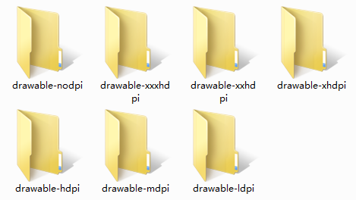
UI 屏幕适配方案
把图片素材放置到相应的资源文件夹中。如有不需要拉伸的图片，可放入drawable-nodpi中，不同分辨率下显示大小一样，保证图片的美观。

Slide 19
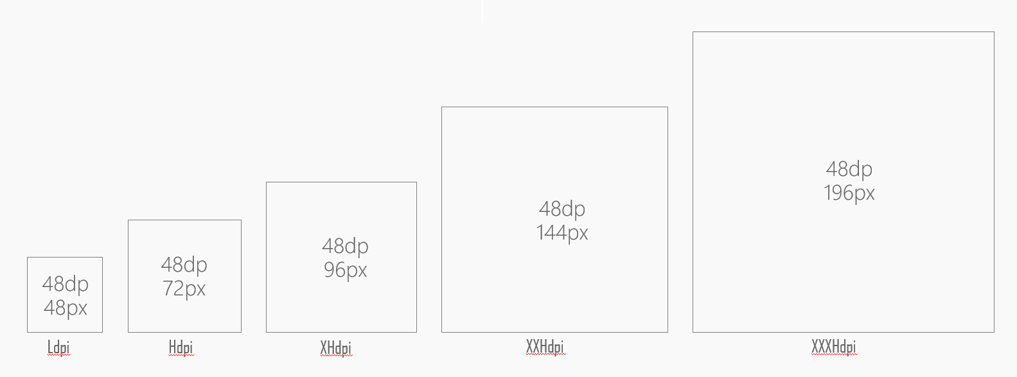
UI 屏幕适配方案
同样的dp，放入不同的资源文件夹，图片尺寸需按比例缩放。建议提供一套XXHdpi的图片资源。对于图标等要求精细的图片，可以再制作一套XHdpi补充。

Slide 20
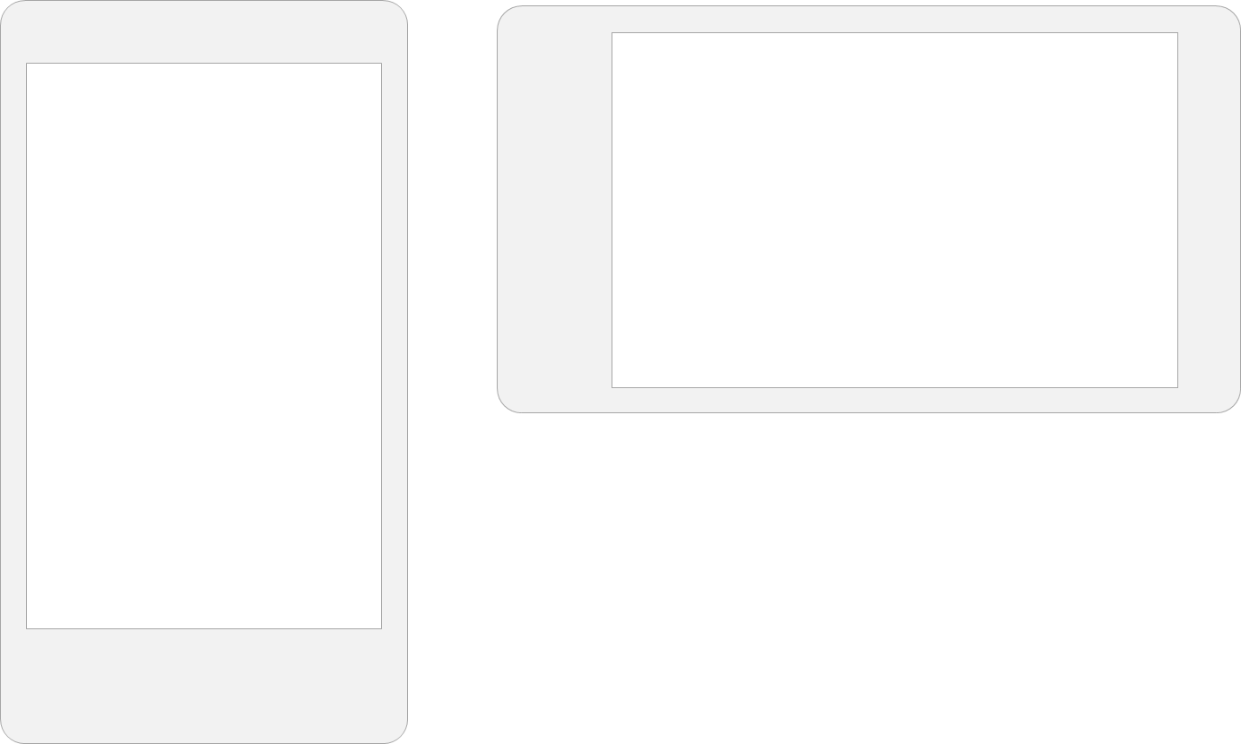
UI 屏幕适配方案
考虑横屏和竖屏布局效果：Android有layout-port和layout-land两个目录，分别放置竖屏和横屏两种布局文件，在手机屏幕方向变化时会自动调用相应的布局文件。

Slide 21
UI 屏幕适配方案
XXXHdpi和2K分辨率：2K分辨率指的是屏幕分辨率达到了一种级别，指屏幕横向像素达到2000以上。
主流2K分辨率为（WQHD）1440x2560，即XXXHdpi。
2K分辨率是1080p的两倍，720p的四倍。
2K手机：三星GALAXY S7、vivo Xplay5、华为Nexus 6P等。

